Slide 1

MATEMATIKA 1. – 4. ROČNÍK
VY_32_INOVACE_06_14_geometrie (trojúhelník 2)

Slide 2
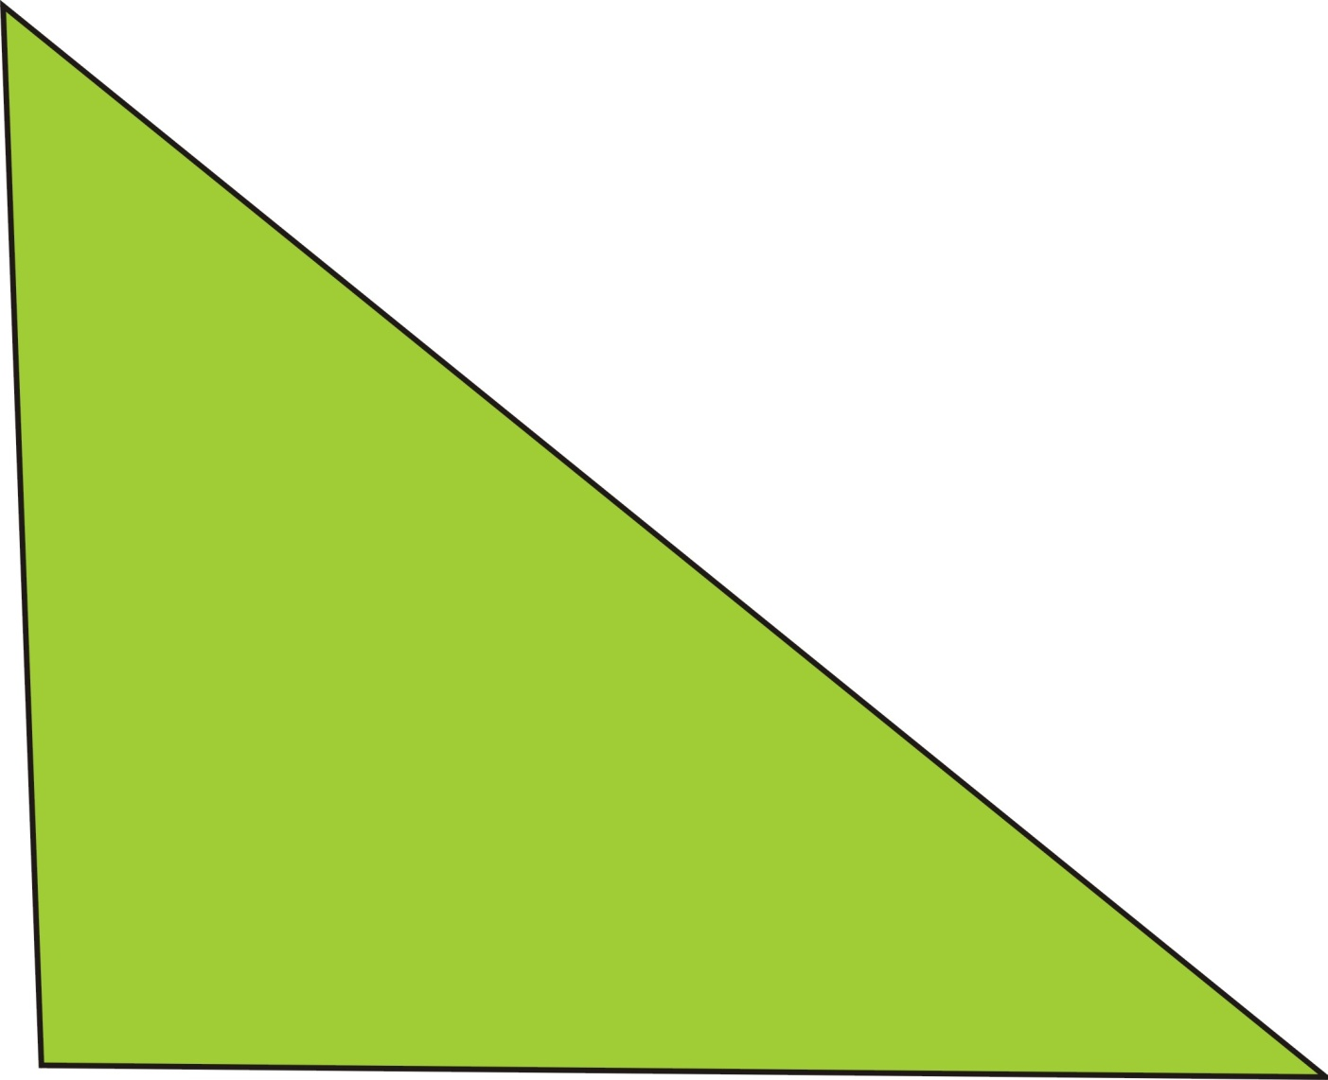



Název trojúhelníku je určen velkými tiskacími písmeny u jeho vrcholů.

Slide 3
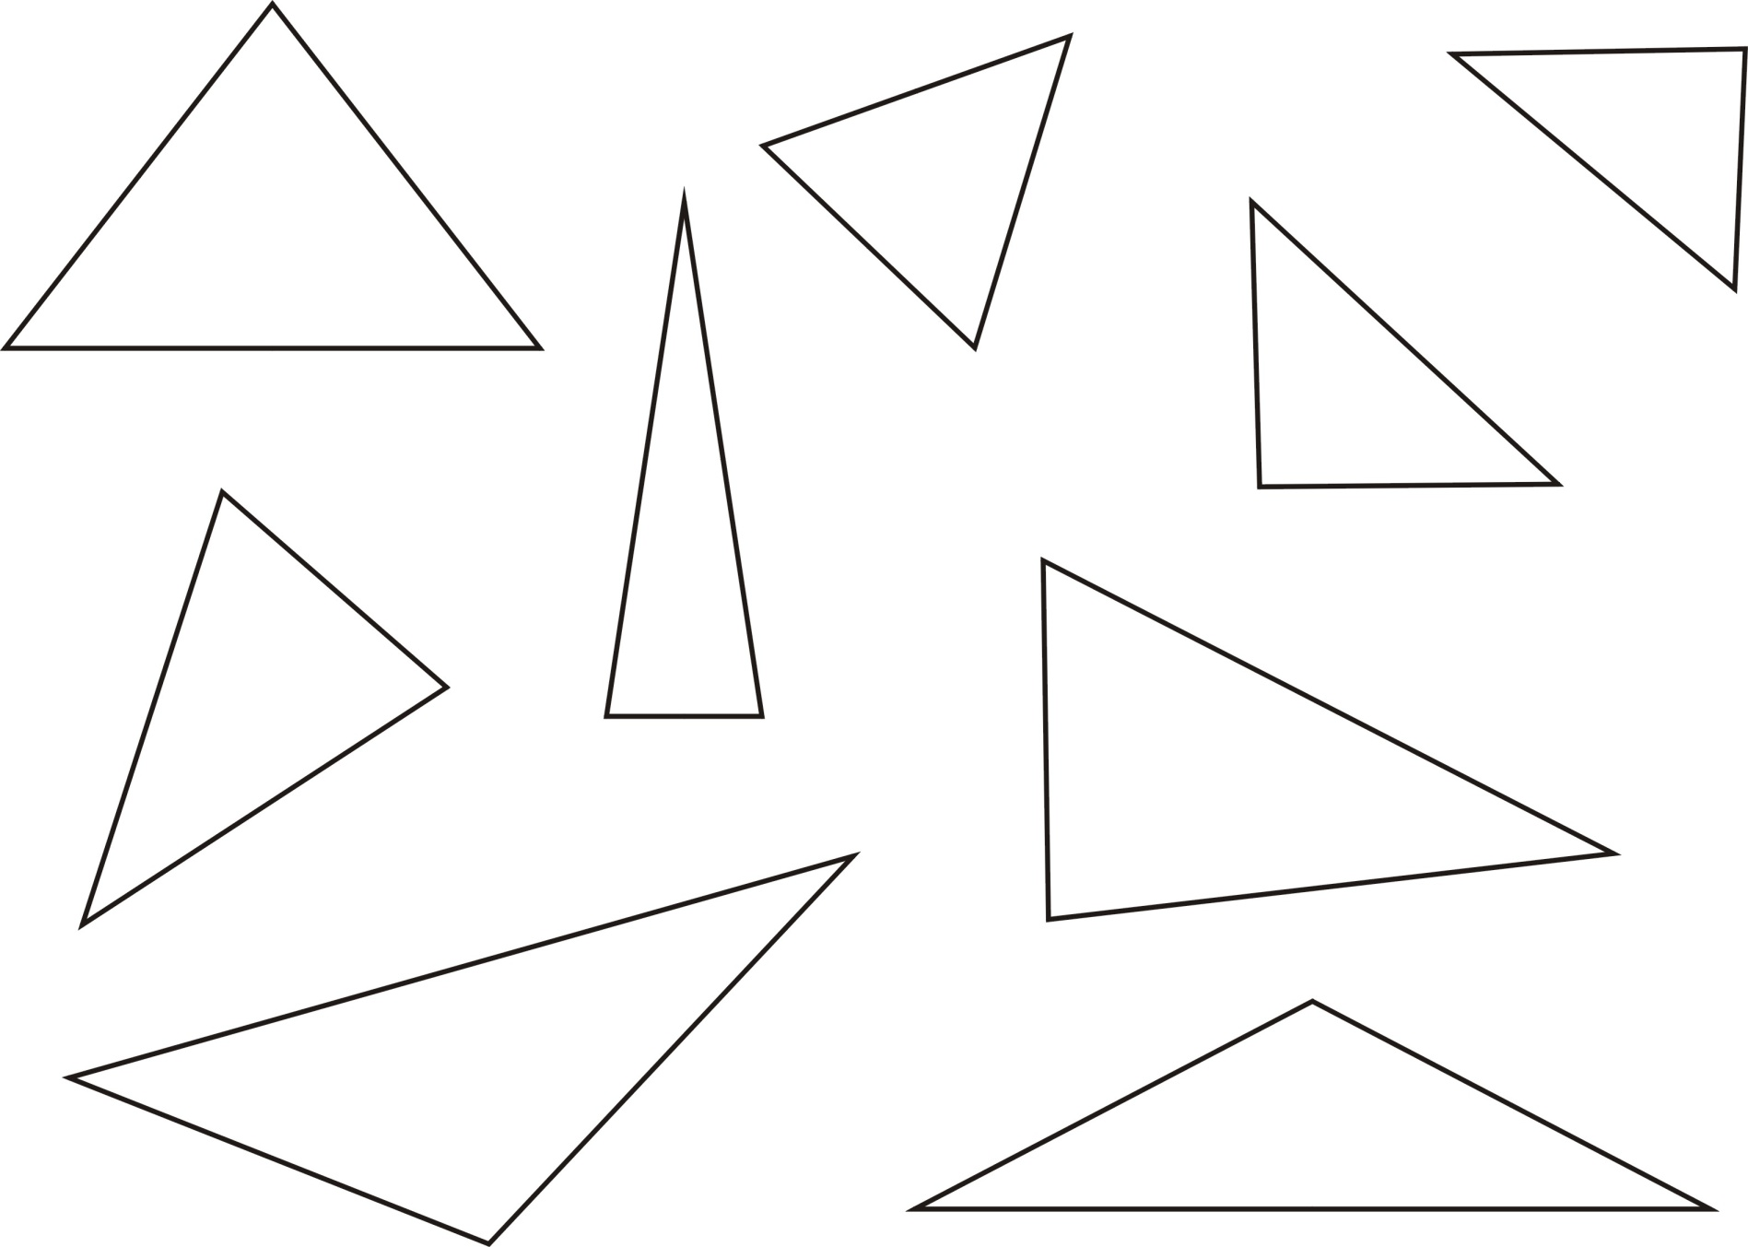
Pojmenuj trojúhelníky.

Slide 4
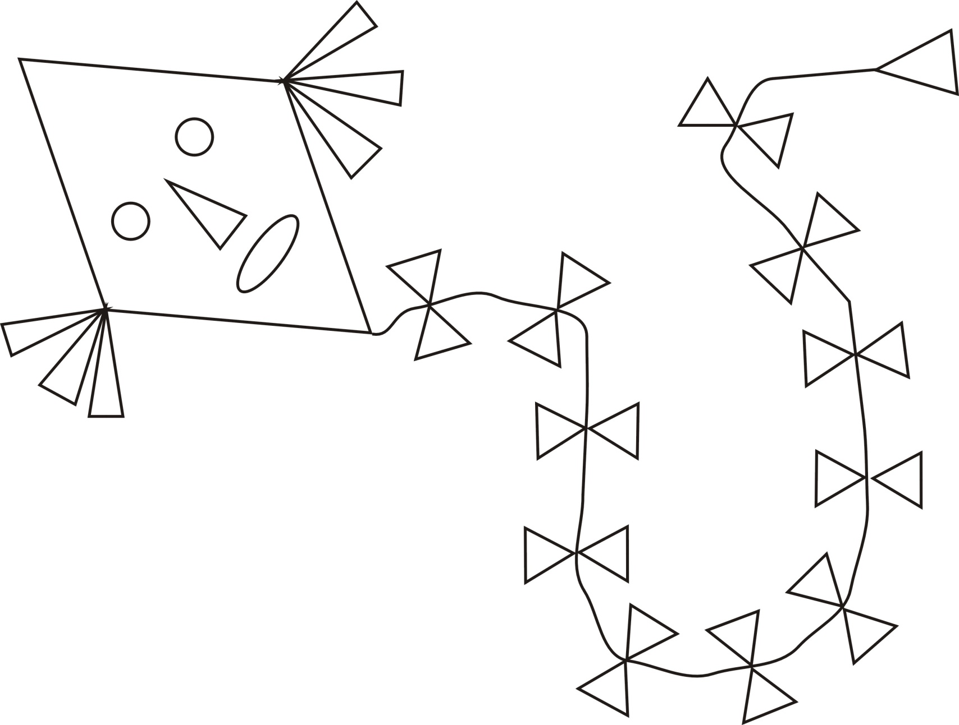
Obtáhni barevně všechny trojúhelníky.

Slide 5

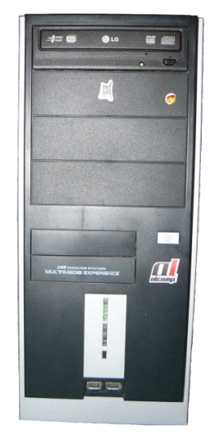



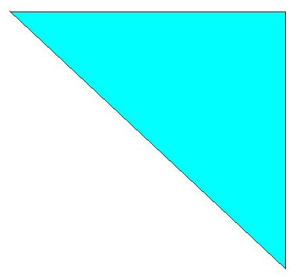

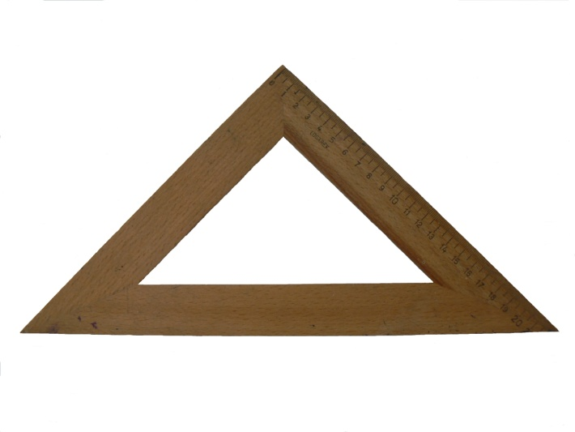
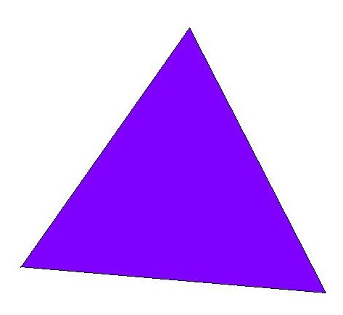

Vyber všechny trojúhelníky.

Slide 6
Správně

Slide 7
Špatně

Slide 8
Popis
Prezentace je určena pro interaktivní tabule a práci se speciálním perem.
Ve snímku č. 2 se žáci seznámí s tím, jak pojmenovat trojúhelník. Po kliknutí myší se písmena přesunou k vrcholům.
Ve snímku č. 3 žáci pojmenovávají trojúhelníky. Píší speciálník pere. Snímek lze vytisknout jako pracovní list.
Ve snímku č. 4 žáci obtahují speciálním perem všechny trojúhelníky. Pro toto je potřeba mít nainstalovaný program Q Draw. Snímek lze vytisknout jako pracovní list.
Ve snímku č. 5 žáci vybírají všechny trojúhelníky. Po kliknutí myší bude zobrazeno, zda je odpověď správná nebo špatná.
Snímky č. 6 a 7 zobrazují správnost odpovědi na snímek č. 5. Po kliknutí na smajlíka se vrátíte na snímek č. 5. pokud chcete pokračovat v prezentaci, klikněte vedle.

Slide 9
Zdroje
http://cs.wikipedia.org/wiki/Soubor:P02cr.jpg
http://cs.wikipedia.org/wiki/Soubor:A30.jpg
http://cs.wikipedia.org/wiki/Soubor:P04cr.jpg
http://www.eupenizeskolam.cz/uploads/images/loga/loga_celek.png
Autorem materiálu a všech jeho částí, není-li uvedeno jinak, je Mgr. Jana Fabiánová.

